Slide 1

Tutorial Instal Anaconda
Shela Yunita
Universitas Merdeka Malang
JumaTec

Slide 2
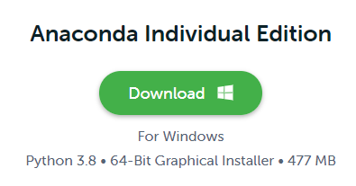
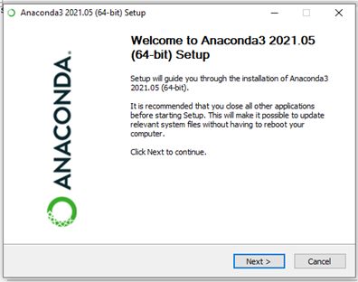
Langkah 1 Hidupkan laptop terlebih dahulu ya? Kalau tidak di hidupkan gimana cara instal Kemudian buka link (https://www.anaconda.com/products/individual)
Langkah 2
Setelah klik link download anda akan di beri 2 pilihan yakni 32 bit atau 64 bit. Tentunya pilih sesuai dengan laptop yang anda punya ya, bukan milik temen ataupun tetangga.
(gambar 1) (gambar 2)

Slide 3
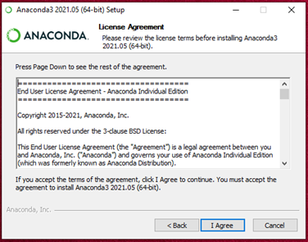
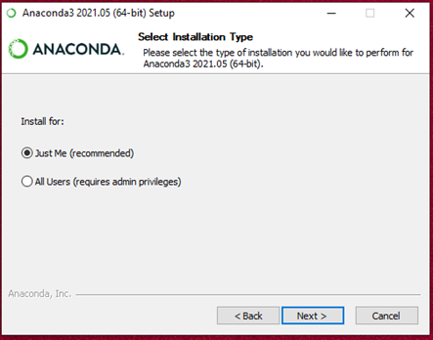
Langkah 3 Setelah berhasil akan muncul seperti gambar tersebut kemudian klik I Agree. (gambar 3) (gambar 4) Langkah 4 Setelah itu ada dua pilihan Just Me or all users pilihlah Just Me agar mempermudah aplikasi ke depannya. Kemudian tekan Next.

Slide 4
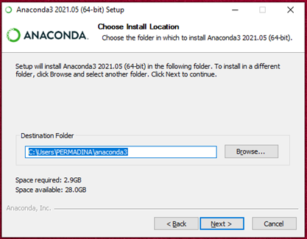
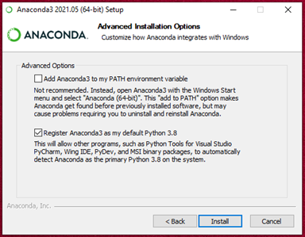
Langkah 5 Setelah itu Default instalasi diletakkan di folder C: sesuai dengan nama user Anda kemudian back slash Anaconda3 (/Anaconda3). Dalam contoh ini, folder instalasi laptop saya adalah C:\Users\PERMADINA\Anaconda3. Setelah ditetapkan folder instalasi maka selanjutnya tekan Next. (gambar 5) Langkah 6 Beri tanda centang pada register kemudian klik pada tulisan Instal. (gambar 6)

Slide 5
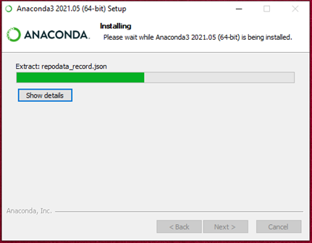
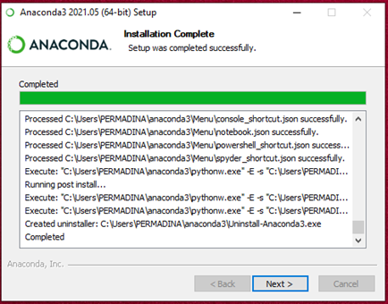
Langkah 7 Tunggu proses instalasi berjalan selama beberapa menit. (gambar 7) Langkah 8 Setelah berhasil klik Next (gambar 8)

Slide 6
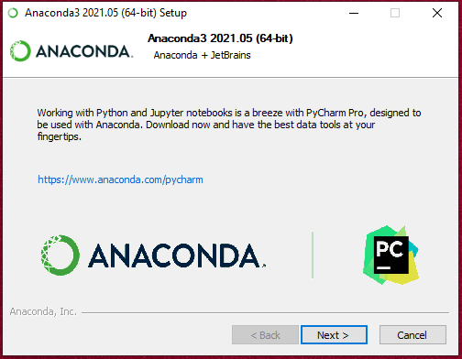
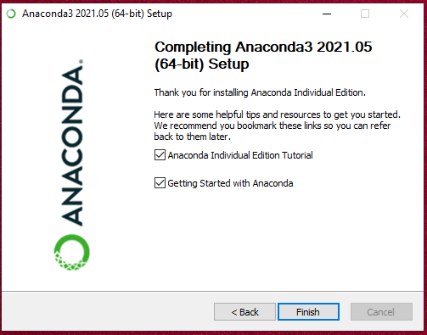
Langkah 9 Informasi Anaconda pada PC/Laptop klik Next. (gambar 9) Langkah 10 Selamat Instal Anaconda berhasil. (gambar 10)

